Slide 1
Koronavirüs Küresel Salgınında Yükseköğretim Kurulu ve Üniversiteler
Doç. Dr. Mümin POLAT

Slide 2

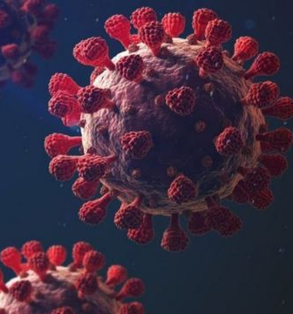
Koronavirüs
Çin’in Wuhan kentinde başlayan Yeni Koronavirüs Hastalığı (COVID-19) dalgalar şeklinde tüm dünyaya yayılmış, Dünya Sağlık Örgütü tarafından 30 Ocak 2020 tarihinde “uluslararası halk sağlığı acil durumu” olarak nitelenmiş, ülkemizde resmi olarak ilk açıklanan vakanın görüldüğü tarihe isabet eden 11 Mart 2020’de ise “Pandemi” yani “Küresel Salgın” olarak ilan edilmiştir.

Slide 3
Koronavirüs Küresel Salgınında Yükseköğretim Kurulu ve Üniversiteler
Yükseköğretim Kurulu (YÖK) Covid-19 Salgını sürecini ilk aylardan itibaren aktif bir şekilde izlemiş, ülkemizde ilk vakanın görüldüğü ve “üniversitelerde eğitime ara verilme kararı”nın açıklandığı dönemde hazırlıkları tamamlayarak çevrimiçi eğitime geçilmesine öncülük etmiştir.

Slide 4
Yükseköğretim Kurumlarında Enfeksiyon Kontrol Önlemleri
COVID-19’da bulaşma esas olarak damlacık ve temas yoluyladır. Üniversiteler toplu bulunulan ve uzun zaman geçirilen ortamlar olduğu için gerekli önlemler alınmadığında Covid-19’un yayılması açısından riskli olabilir.
Bulaşmada en büyük risk, enfekte ortamdan daha ziyade enfekte bireylerdir.

Slide 5
Üniversitelerde bulunan herkes yani yöneticiler, öğretim elemanları, öğrenciler, idari personel ve temizlik, kafeterya, kantin, kütüphane, güvenlik, kırtasiye, yurt gibi birimlerde çalışanlardan her biri hem hasta olma hem de hastalık bulaştırma riski taşır.
Dolayısıyla yerleşkelerde bulunan her bir birey kişisel korunma önlemlerine uymalıdır. Covid-19’dan korunmada farklı kişisel ekipmanlardan ya da donanımlarından yararlanmak mümkündür

Slide 6
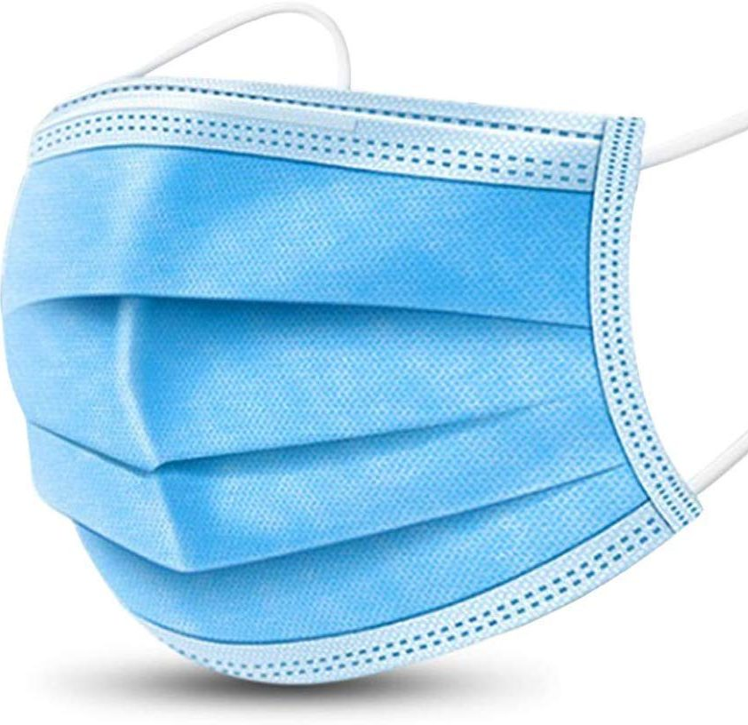
Maskeler
Yayınlanmış çok sayıda çalışmada maskenin COVID-19 için koruyucu olduğu gösterilmiştir.
Maske kişiye özeldir, kişiler sadece kendi maskesini kullanmalıdır.
Toplum içinde bulaşma riskinin önlenmesinde tek kullanımlık cerrahi maske veya yıkanabilir bez maske kullanımı önerilmektedir.

Slide 7
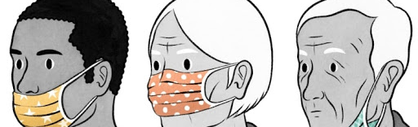
Maskeyi sadece ağıza takıp burnu ve/veya çene altını dışarıda bırakmak, maskeyi çene altına indirmek, kola takmak, masaya bırakmak, sonrasında takarken maske iç yüzünün virüs bulaşmış olması olası çene, sakal, kol yüzeyi ya da masadan mikrobu alarak doğrudan ağız ve burun ile temas ettirmek, etkenin bulaşma riskini artıran durumlardır.

Slide 8
Maskeler uzun/yüksek sesle konuşma, sıcak hava, fiziksel aktivite yapılması durumunda ıslanacağı için koruyucu özelliğini kaybeder; bu durumda yeni bir maske kullanımı uygun olacaktır. Maske nemlendiğinde, kirlendiğinde ve uzun süreli kullanıldıktan sonra değiştirilmelidir.
Maske “doğru” kullanılmadığı zaman koruyucu özelliği tam olmaz. Doğru maske kullanımı için maskenin burun, ağız ve çeneyi tam olarak kapatması ve maskenin yüzün yan kısımlarına tam temas etmesi gerekir

Slide 9
Göz Koruyucu/Yüz Koruyucu Siperlik
COVID-19 hastalığında enfekte kişiden yayılan damlacık karşısındaki kişinin göz mukozasına sıçradığında da enfeksiyon bulaşına neden olabilir. Bu nedenle bağırarak konuşulan, yakın temasta bulunulan, kişinin öksürük, burun akıntısı vb. doğrudan sıçradığı, klima kullanılan ya da çok güçlü hava akımının olduğu ortamlarda bu tür bir bulaş da söz konusu olabilir.

Slide 10
Bu nedenle gün içinde çok sayıda farklı kişi ile yakın mesafede muhatap olanlar (güvenlik, danışma, öğrenci işleri gibi), 15 dakikadan uzun süre kapalı ortamda (bilgisayar laboratuvarı vb.) başkalarıyla bire bir/yüz yüze çalışması gereken kişiler ya da kişilere ait atıkları temizleyen kişilerin maske üzerine gözlük ya da yüz koruyucu da kullanması sağlanmalıdır.
Maske takılmasına engel durumda siperlik tek olarak kullanılabilse de, maske için alternatif değildir; öksürme, aksırma vb. hasta kişi sıvılarına karşı maske kadar korumayacaktır.

Slide 11
Eldiven
Yapılan iş, eldiven kullanımını gerektirmiyorsa, COVID-19’dan korunmak amacıyla eldiven kullanılmamalıdır. Eldiven kullanımı gereksiz bir güven hissi oluşturarak el yıkama sıklığını azaltabilir ve çok fazla yere dokunmak suretiyle ellerle bulaş riskini de arttırabilir.
Üniversitelerde kantin, yemekhane vb. yerlerde çalışanlar yiyecek hazırlık ve sunumunda tek kullanımlık eldiven kullanmalıdır. Benzer şekilde, çöp, kullanılmış maske, yiyecek atıkların toplanmasında da eldiven kullanılmalıdır.

Slide 12
Kişilerin virüs ile karşılaşma riski en aza indirilmesi için;
Kampüs içinde derslik, kütüphane, laboratuvarlar, yemekhane, spor tesisleri gibi ortak kullanım alanları periyodik olarak temizlenmelidir.
Ortak kullanılan mekanlarda kişi sayısı azaltılmalıdır; mekanların kapasitesine ve salgının bölgesel ve yerel seyrine göre gerekirse toplantılar ve sosyal aktiviteler açık havada veya online sürdürülmelidir.
Kişilerin ve özellikle gençlerin asemptomatik olabileceği düşünülerek, sınıf ve dersliklerde kalabalık grup çalışmalarından kaçınılması, 4 metrekareye bir kişi düşecek şekilde sınıf ve dersliklerin kapasitesinin belirlenmesi, oturma düzeninde kişiler arası en az 1 metre mesafenin korunması gereklidir.
Kapalı alanlarda sürekli maske kullanımı sağlanmalıdır.

Slide 13
Birlikte yapılan aktivitelerde maske (yakın temasta ayrıca yüz siperliği) kullanılmalıdır; çalışma saatleri düzenlenmelidir.
Ortak kullanılan mekanlarda klima veya vantilatör kullanılmamalı, ortamlar sık havalandırılmalıdır.
Mikroskop, bilgisayar ve T-cetveli gibi ortak kullanılan aletler, kullanım bittikten hemen sonra zarflı virüslere etkili, materyal uyumu olan dezenfektanlar ile temizlenmeli ve temiz olarak saklanmalıdır.
Öğrenciler ve öğretim elemanları yanlarında el dezenfektanı bulundurmalıdır.

Slide 14
Kampüse gidiş ve gelişlerde toplu taşıma veya servis otobüsü kullanımında maske kullanımı ile biniş ve inişlerde el hijyeni sağlanmalıdır.
Öğrencilere ve tüm personele birbirlerinin eşya ve giysilerini kullanmamaları; bilgisayar, laboratuvar cihazları, telefon ve masa benzeri ortak kullanımı zorunlu cihazları kullanmadan önce ve sonra dezenfekte etmeleri gerektiğini hatırlatıcı afişler hazırlanarak uygun yerlere asılmalıdır.
Tuvaletlerde mümkün mertebe sıvı sabun ve fotoselli batarya kullanımı yaygınlaştırılmalıdır.
Sigara içen kişiler için ayrılan alanlarda; sigara içen kişilerin maskelerini çıkarmaları ve sigara dumanını üflemeleri nedeniyle kişiler arası mesafenin en az 2 metreye çıkarılması önerilmelidir.

Slide 15
Vaka Yönetimi
COVID-19 olgularına yönelik vaka tanımları birkaç kez değişiklik göstermiştir. Güncel vaka tanımlarının takibi yapılarak ateş, boğaz ağrısı, baş ağrısı, öksürük, solunum sıkıntısı, ishal gibi bulguları olan akademik, idari ve diğer personel ile öğrenciler için ilgili sağlık merkezi aranmalı veya en yakın sağlık kuruluşuna yönlendirilmelidirler. Kişiler yönlendirilirken mutlaka maske takması sağlanmalıdır.

Slide 16
Kampüs içinde yaşayan ya da çalışan kişiler arasında temas sonrası ve/veya belirtileri nedeniyle olası vaka kabul edilenler olursa bu kişiler olası vakaların takibi algoritmasına göre izlenmesi önerilir.
Bu nedenle, kampüs içi değerlendirme ve müdahalelerde, kampüsün bulunduğu ilin salgın boyutu ve vaka sayıları mutlaka dikkate alınmalı, yerel otoritelerle düzenli aralıklarla bir araya gelinerek alınacak tedbirler görüşülmelidir. İl ve ilçelerdeki vaka sayılarındaki değişim durumuna göre, kampüs ve yerleşkelerdeki tedbirler değişebilir.

Slide 17
Derslikler ve Etüt Salonları
Dersler mümkün olan en az kişi sayısı ile yapılmalıdır.
Etüt salonları ve sınıflarda en az 4 metrekareye bir kişi düşecek şekilde planlama yapılmalıdır.
Oturma düzeni fiziksel mesafe en az 1 metre olacak şekilde olmalıdır. Ancak dersin niteliğine göre öğrencilerin yüksek sesle konuşma, şarkı söyleme gibi faaliyetlerinin de olduğu durumlarda fiziki mesafe düzenlemesinin en az 1,5- 2 metre olacak şekilde uygulanması daha uygun olacaktır.

Slide 18
Damlacık oluşturması nedeniyle şarkı söyleme koro çalışması, tiyatro provaları gibi yüksek sesle yapılan aktiviteler için küçük derslikler ve sınıflar yerine büyük salonlar tercih edilmelidir.
Ders esnasında öğrenciler tarafından kullanılacak eğitim malzemeleri mümkün mertebe kişiye özel olmalıdır.
Sınıflar pencereler açılarak düzenli bir şekilde sık sık havalandırılmalıdır.
Damlacıkların yayılmasına yol açabileceği için mümkün mertebe içerde kişiler olduğunda klima ve vantilatör kapalı olmalıdır.

Slide 19

Korunma ve tedbirlere yönelik afiş-poster vb. bilgilendirici materyallere uygun yerlerde yer verilmelidir.
Masa yüzeyi, kapı kolu gibi birden çok kişinin temas ettiği alanların temizliğine özellikle dikkat edilmelidir.
Derslik girişinde o dersliğin maksimum öğrenci kapasitesini belirten uyarı içeren görsel materyallere yer verilmelidir, oturma düzeni ve mesafeleri de önceden ayarlanmış olmalıdır.

Slide 20

Toplantı/Konferans Salonları/Çok Amaçlı Salonlar
Pencereleri açılarak düzenli bir şekilde sık sık havalandırılmalıdır.
Damlacıkların yayılmasına yol açacağı için mümkün mertebe içerde kişiler olduğunda klima ve vantilatör kapalı olmalıdır.
Salonlara giren herkesin uygun şekilde maske (tıbbi veya bez) takmış olması sağlanmalıdır.
Oturma düzeni fiziksel mesafe en az 1 metre olacak şekilde olmalıdır.

Slide 21
En az 4 metrekareye bir kişi düşecek şekilde planlama yapılmalıdır.
Etkinlikler en az sayıda katılımcıyla en kısa sürede gerçekleştirilmelidir.
Girişe el antiseptiği yerleştirilmelidir.
Masalarda kitap dergi vb. gibi farklı kişilerin elle temasına açık materyaller bulundurulmamalıdır

Slide 22
Laboratuvarlar
Pencereleri açılarak düzenli bir şekilde sık sık havalandırılmalıdır.
Damlacıkların yayılmasına yol açacağı için mümkün mertebe içerde kişiler olduğunda klima ve vantilatör kapalı olmalıdır.
Oturma düzeni fiziksel mesafe en az 1 metre olacak şekilde olmalıdır.
En az 4 metrekareye bir kişi düşecek şekilde planlama yapılmalıdır.

Slide 23
Girişe el antiseptiği yerleştirilmelidir.
Birden fazla kişinin kullanımına açık eğitim materyali bulunmamasına dikkat edilmeli, zorunlu durumlarda farklı kullanıcılar arasında gerekli hijyen önlemleri alınmalıdır.
Afiş-poster vb. bilgilendirici materyallere yer verilmelidir.
Lavabo ve evyeler kişisel hijyen amaçlı kullanılmamalıdır.
Mikroskop vb. gibi birden çok kişinin kullanımına açık cihazlar her kullanımdan sonra uygun şekilde temizlenmelidir.

Slide 24

Teşekkürler…

